Slide 1

স্বাগতম

Slide 2
পরিচিতি
শিক্ষক পরিচিতি
পাঠ পরিচিতি
রানা সরকার
সহকারি শিক্ষক
জামিলা খাতুন উচ্চ বিদ্যালয়
মতলব উত্তর, চাঁদপুর
কাজ

Slide 3
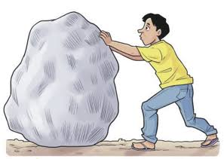
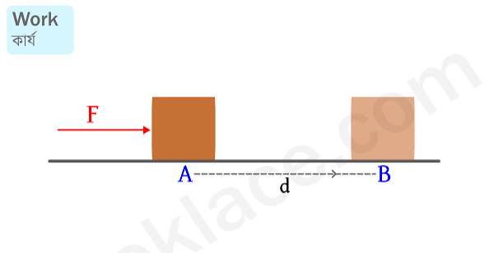
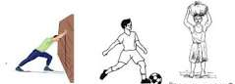
পূর্বজ্ঞান যাচাই
ছবিগুলো দেখে আমরা কি ধারণা পাচ্ছি

Slide 4
কাজ কি ?
পাঠ ঘোষনা

Slide 5
শিক্ষার্থীরা কাজ কি জানতে পারবে কোনটি কাজ আর কোনটি কাজ নয় সে সম্পর্কে ধারণা লাভ করবে।
শিখনফল

Slide 6
পাঠ উপস্থাপন
কোন বস্তুর উপর বল প্রয়োগ করলে যদি বস্তুর সরন ঘটে তবে বল ও সরনের গুণফলকে কাজ বলে।

Slide 7
১/ ধনাত্মক কাজ
২/ঋনাত্মক কাজ
কাজ ২প্রকার
১/ধনাত্মক কাজঃ বস্তুর উপর বল প্রয়োগ করলে যদি বলের দিকে বস্তুর সরন ঘটে তবে তাকে ধনাত্মক কাজ বলে। আবার অভিকর্ষ বলের প্রভাবে কাজ হলে তাও ধনাত্মক কাজ।
২/ঋনাত্মক কাজঃ বস্তুর উপর বল প্রয়োগ করলে যদি বলের বিপরীত দিকে বস্তুর সরন ঘটে তবে তাকে ঋনাত্মক কাজ বলে। আবার অভিকর্ষ বলের বিরুদ্ধে কাজ হলে তাও ঋনাত্মক কাজ।

Slide 8
একক কাজ
কাজ কি রাশি তা নির্ণয় করা।

Slide 9
দলীয় কাজ
বাস্তব জীবনে কোনটি কাজ আর কোনটি কাজ নয় তা ব্যাখ্যা করা।

Slide 10
সঠিক ভাবে কাজ নির্ণয় করা
বাস্তব জীবনে কাজের প্রয়োগ সম্পর্কে ধারণা লাভ।
সারসংক্ষেপ

Slide 11
মূল্যায়ন
কাজ সম্পর্কিত পরিপূর্ণ ধারণা হয়েছে।

Slide 12
বাড়ির কাজ
দৈনন্দিন জীবনে কাজের গুরুত্ব বর্ণনা করো।

Slide 13

ধন্যবাদ

